Slide 1
基于目标性的显著性检测
答辩学生：沈冲
指导老师：齐飞

Slide 2
目录
1
4
研究背景
需要完成的研究内容
CONTENTS
2
研究目标及内容
5
需要解决的关键技术
3
已完成内容
6
下一步工作计划

Slide 3
论文研究背景
注意力是人类信息加工过程中的一项重要的心理调节机制，它能够对有限的信息加工，资源进行分配，使感知具备选择能力
如果能够将这种机制引入图像分析领域，将计算资源优先分配给那些容易引起观察者注意的区域，这样必将极大的提高现有的图像处理分析方法的工作效率
显著性区域检测正是在这个基础上提出并发展起来的

Slide 4










论文研究背景
第一行为彩色原图
第二行为对应的显著性图
显著图中越白的地方对应原始彩色图中显著性越明显

Slide 5
论文研究目标
期望使用深度学习算法，从有标记图像数据库中学习先验知识，用于提升显著性估计算法的性能
深度学习算法：
有标记图像数据库：
先验知识：
CNN
Auto-Encoder
ImageNet
ISUN
MSCOCO
目标性

Slide 6
论文研究内容
1. 学习先验知识：目标性
目标性是由Alexe等在文献[1]中提出，表示一个像素或区域包含完整目标的可能性，一个图像中所含目标通常包含下面特点：
（1）包含一个空间闭合的边界；
（2）和周围事物有不同的形态；
（3）有时是独特、突出的
[1] B. Alexe, T. Deselaers, and V. Ferrari. Measuring the objectness of image windows. PAMI, 2012

Slide 7
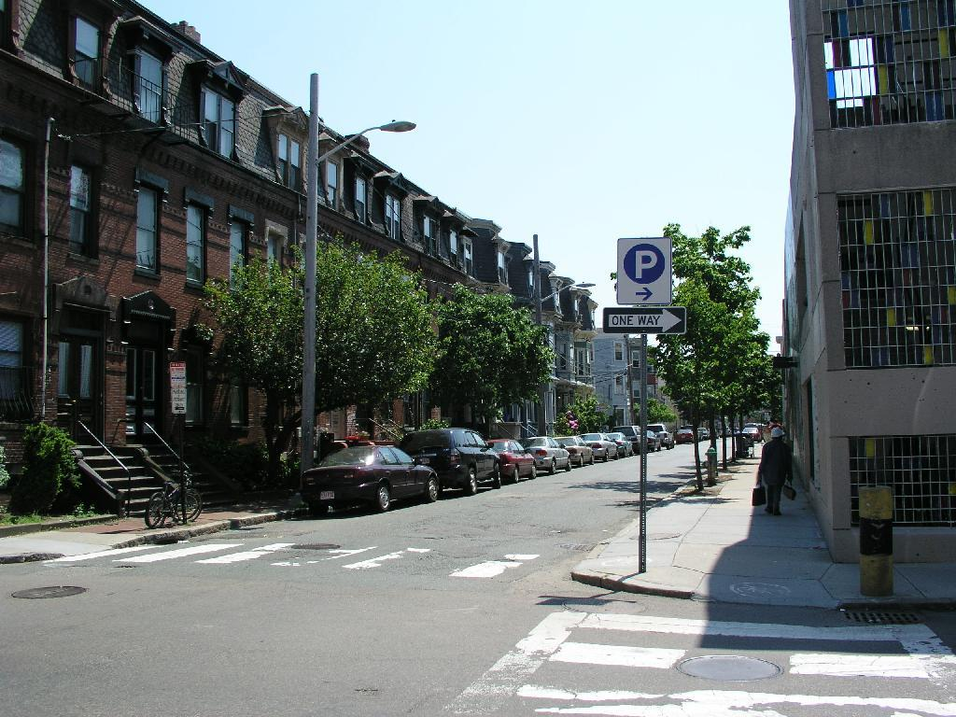
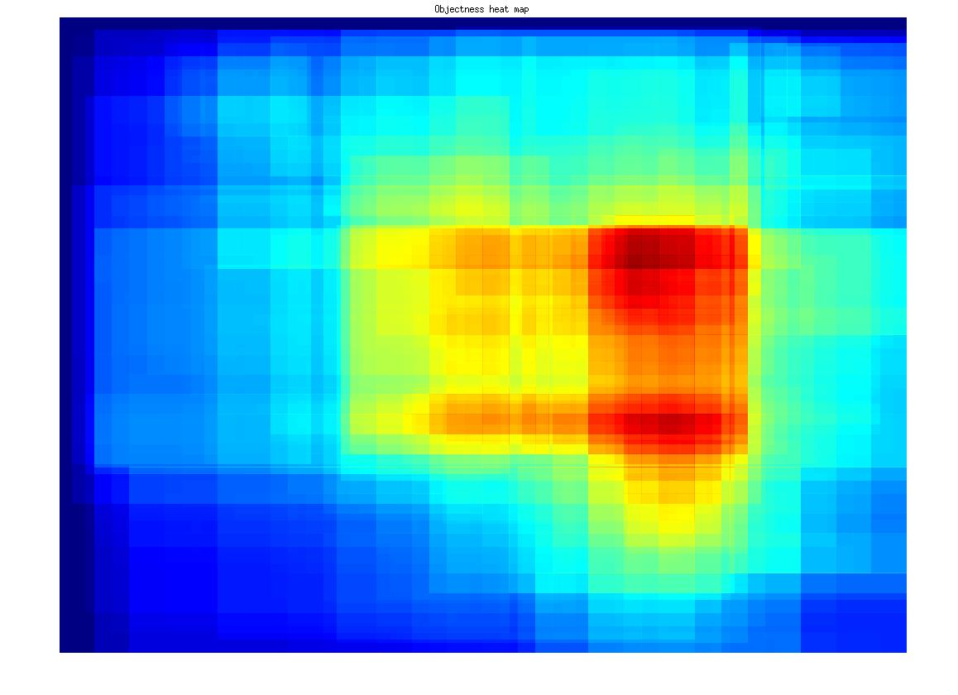
论文研究内容
1. 学习先验知识：目标性
每个像素点都有一个目标性值，代表该点为目标的可能性大小
颜色越深说明该点的目标性值越大

Slide 8
论文研究内容
2. 结合先验知识，实现图像显著性检测
目标性检测O
S₁=a*O+b*S
目标性检测
显著性检测
数据
显著性图S₂
数据
显著性图S₁
显著性检测S
方法一
方法二
目前使用的方式二

Slide 9
已完成内容
1. 提取图像目标性特征
目标性检测我们采用的是CALVIN[2]提出的方法What is an object ?[3]
[2] http://groups.inf.ed.ac.uk/calvin/objectness/
[3] Alexe, B., Deselares, T. and Ferrari, V. What is an object? CVPR 2010

Slide 10
每个显著性图得到多个windows
已完成内容
1. 提取图像目标性特征
Scale
Saliency
分割
通道1
窗口打分
通道分离
Color Contrast
输入图片
通道2
Edge Density
每个windows根据三项原则打分
...
...
Superpixels Straddling
通道3
对于图像中的每个像素点，统计包含该像素点的windows，根据windows的分数计算该像素点的目标性值
得到不同
尺度的图像
每个图像得到一个显著性图

Slide 11
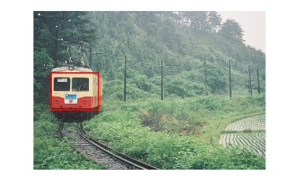
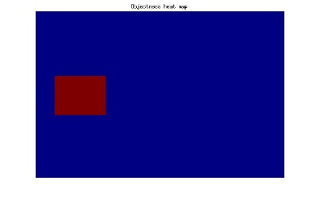
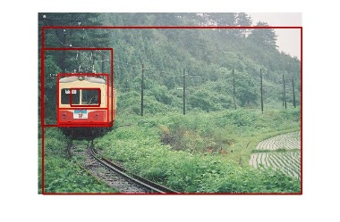
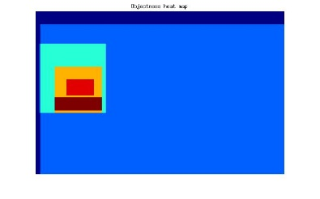
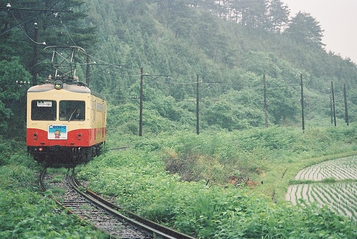
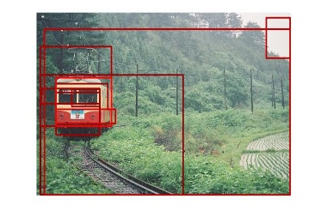
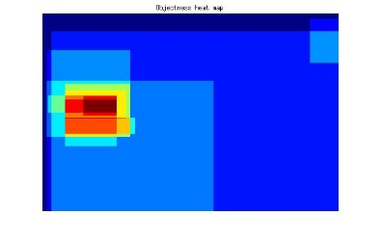
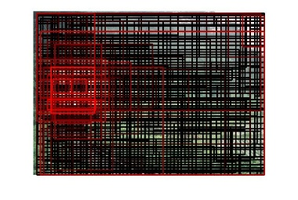
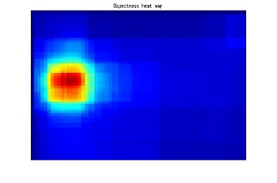
已完成内容
windows=1
1. 提取图像目标性特征
windows=5
windows=10
windows=1000

Slide 12
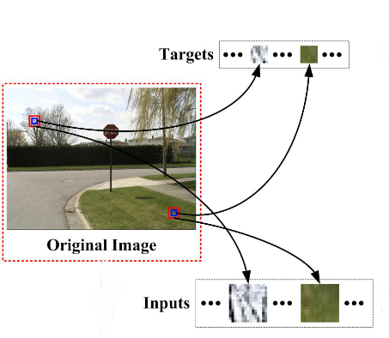
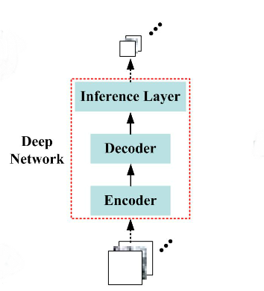
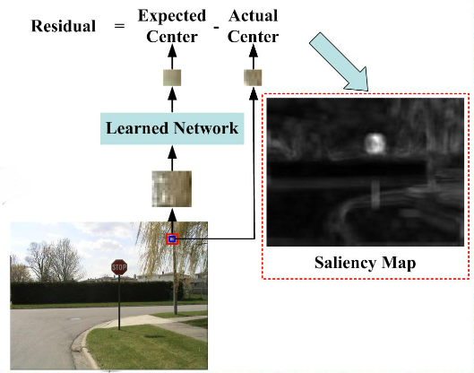
已完成内容
2. 结合目标性先验知识，实现图像的显著性检测
样本采样
训练网络
图像显著性检测

Slide 13
已完成内容
2. 结合目标性先验知识，实现图像的显著性检测
样本采样
无先验知识
直接在原图上随机采样
目标性先验
在原图上求目标性先验知识
根据目标性图来采样

Slide 14
已完成内容
2. 结合目标性先验知识，实现图像的显著性检测
DS(120幅图像)
 | Auc_Judd | Auc_Borji
不加objectness | 0.7968 | 0.7858
100w/normalize | 0.7994 | 0.7883
1000w/obj<0.6 | 0.7971 | 0.7880
1000w/obj<0.5 | 0.7923 | 0.7829
1000w/obj<0.4 | 0.7807 | 0.7713
DS是显著性检测的图像数据
Auc_judd和Auc_Borji是两种显著性检测的评价标准
W：指求图像objectness时用了多少个windows
Obj：指根据objectness采样时objectness的阈值设置

Slide 15
需要完成的研究内容
研究图像目标性与显著性之间的关系
根据目标性与显著性之间的关系给出新的融合方式，来提高图像显著性的检测
在ISUN和MSCOCO图像库上通过实验来完成（1）和（2）的探讨

Slide 16
需要解决的关键技术
如何更好的表达或者计算出图像的目标性值
找出图像目标性与图像显著性更本质的区别和联系
找出图像目标性和图像显著性更好的融合方式

Slide 17
下一步工作计划
实现本论文的最终目标，得到图像的显著性图
在ISUN和MSCOCO图像库上进一步分析图像的目标性
2017.01
2017.06
2017.04
2016.09
2017.03
2016.11
撰写论文及论文查重，并准备答辩ppt
2017.02
根据得到的目标性图及显著性图，实验分析两者之间的关系
2017.05

Slide 18
THANKS!

